Slide 1
Printemps
de l’art et de la culture 2023
50 ans
Je suis le lycée SUD !
Temps forts Du 03/04 au 14/04
Expos, Théâtres, Concerts, Danses, Lectures, Arts graphiques..

Slide 2
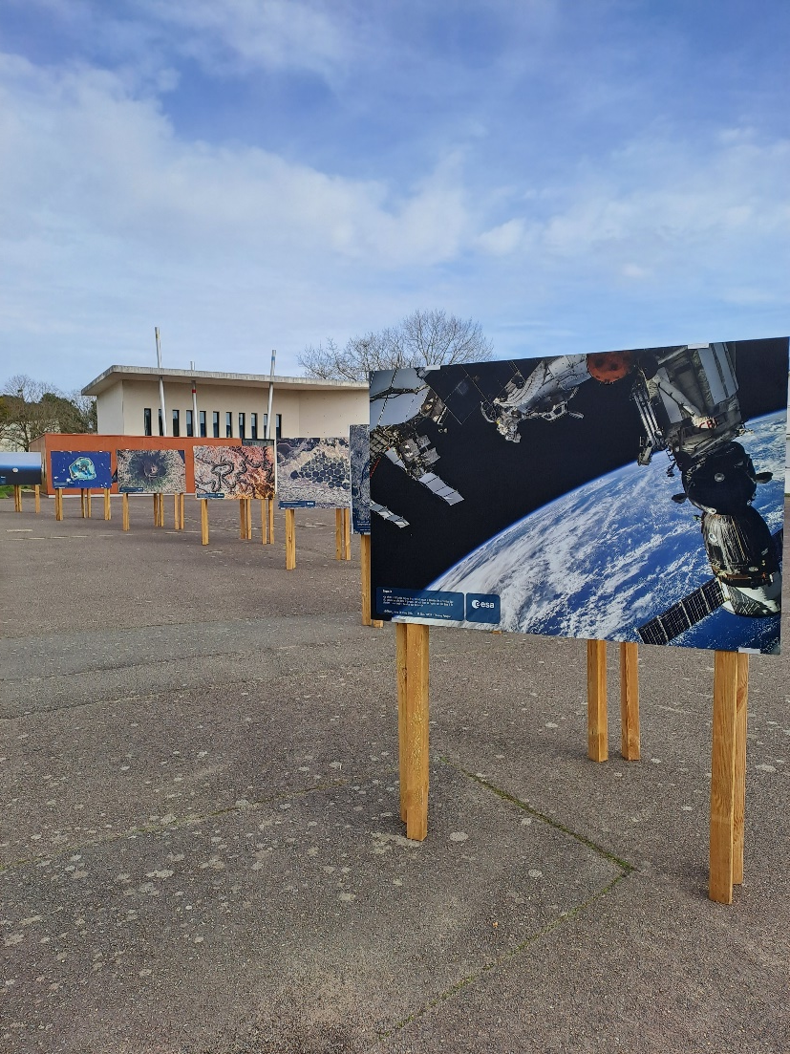
Expo Pesquet
Mon lycée
Expo permanente sur la cour

Slide 3
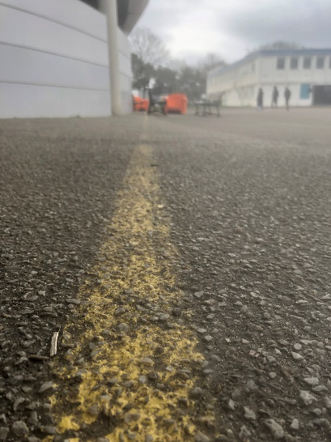
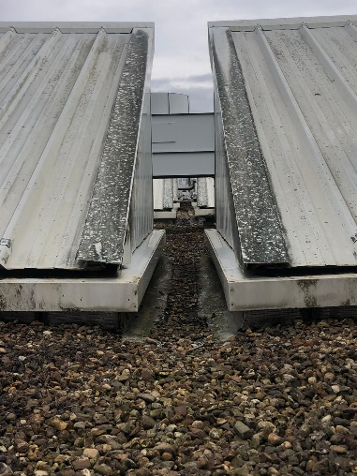
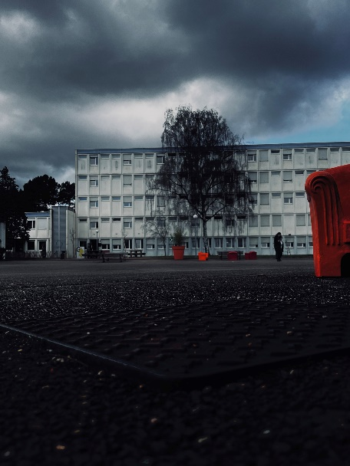
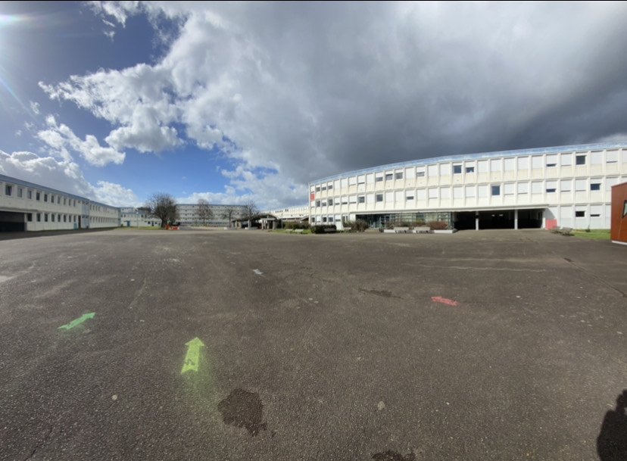
Expo de photo
Mon lycée
Je suis le lycée SUD !

Slide 4
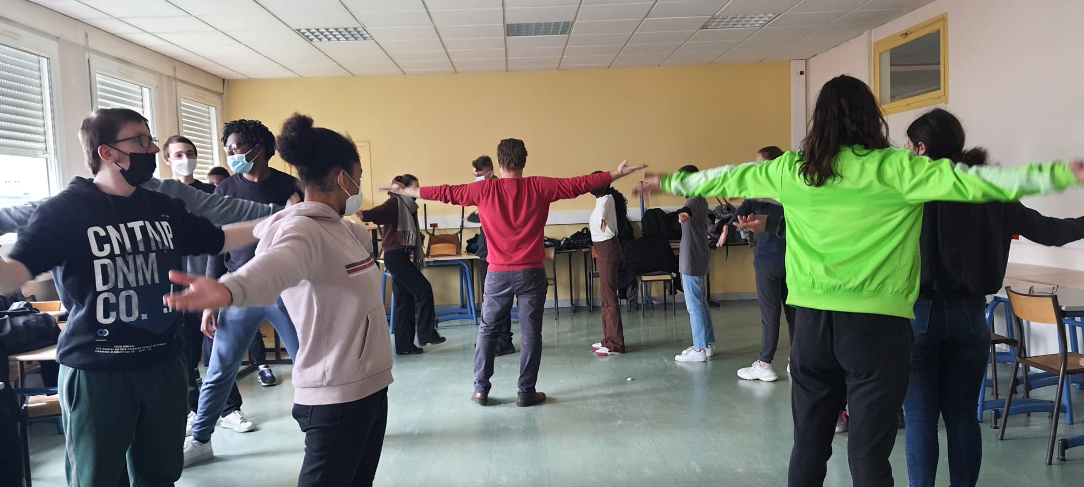
Initiation au théâtre
Du 04 au 06 Avril
CAP1C/Ulis
Je suis le lycée SUD !

Slide 5
Si ça se trouve Bruno Meyssat
Jeudi 06 Avril
La Fonderie
CAP1C/Ulis

Slide 6
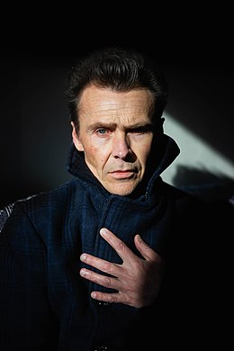
Rencontre Auteur
Dimitri Bortnikov
Mercredi 05 Avril
CDI
2MV1/LNCS

Slide 7
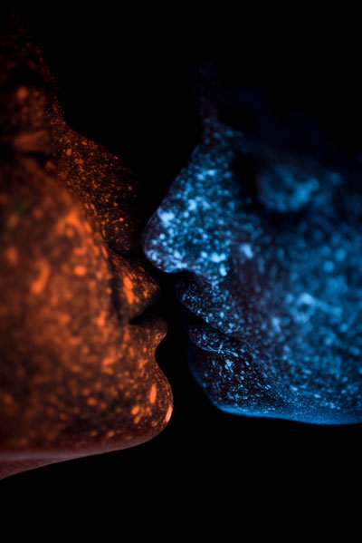
Visite de l’expo
Les Photographiques
206
209
les classes MEDIA
Je suis le lycée SUD !

Slide 8
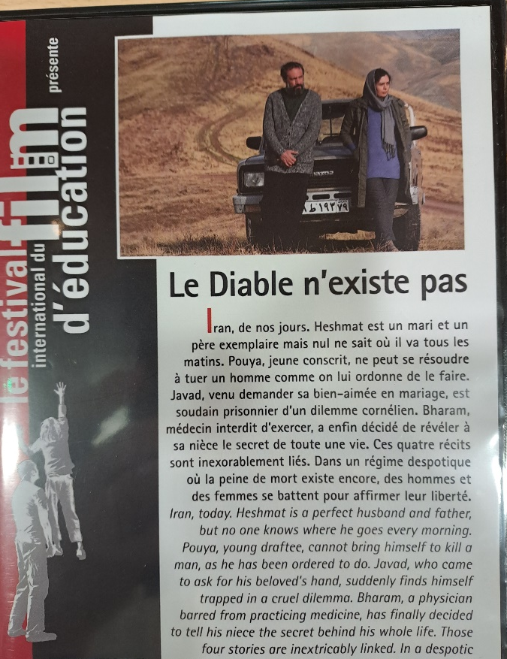
Cinéma
Le diable n’existe pas
« OFF » du festival du Film d’Education d’Evreux
Mercredi 05 Avril
9h-12h
Amphi
Présentation classes MEDIA
Je suis le lycée SUD !

Slide 10
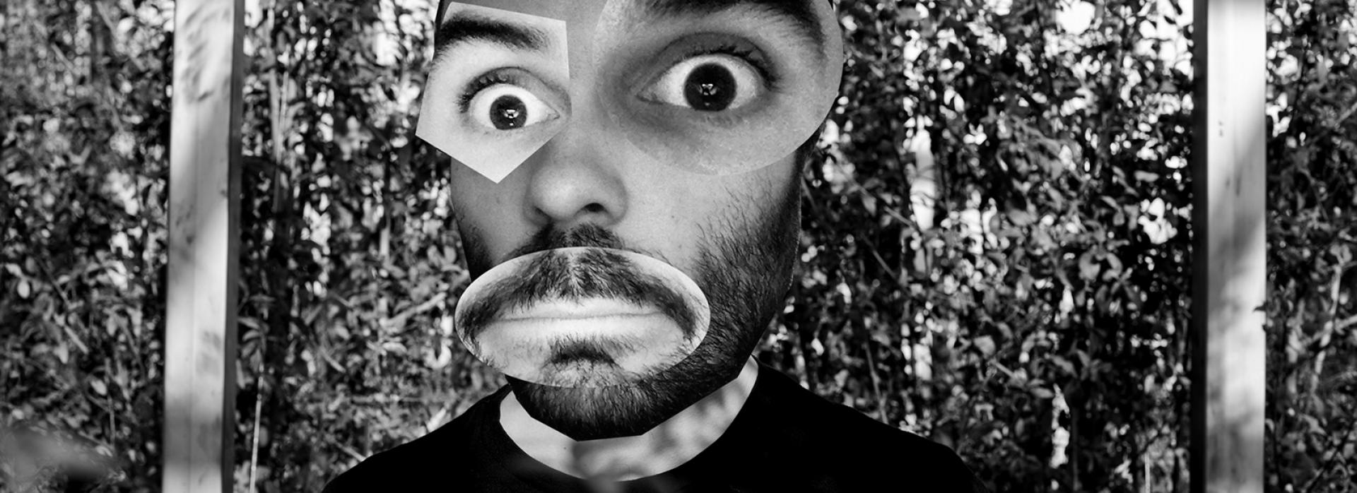
Ateliers SuperForma
Atelier de
Le 17 Mars
13 Avril
1STI2D
Fais comme Loâzo
Création sonore en milieu scolaire
Je suis le lycée SUD !

Slide 11
Exposition Travaux d’élèves Au CDI
203
209
210

Slide 12
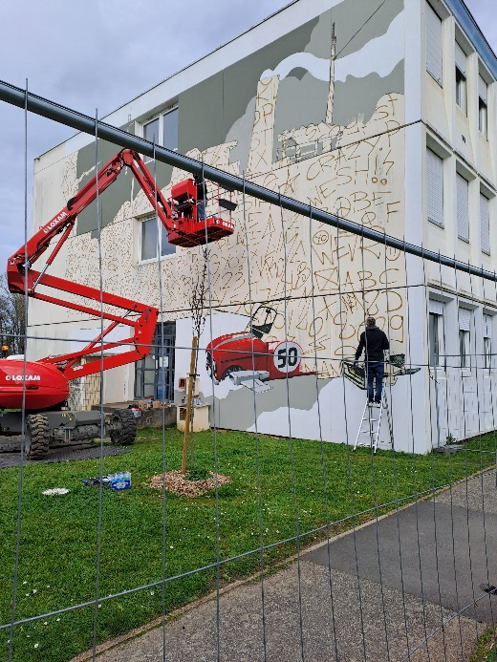
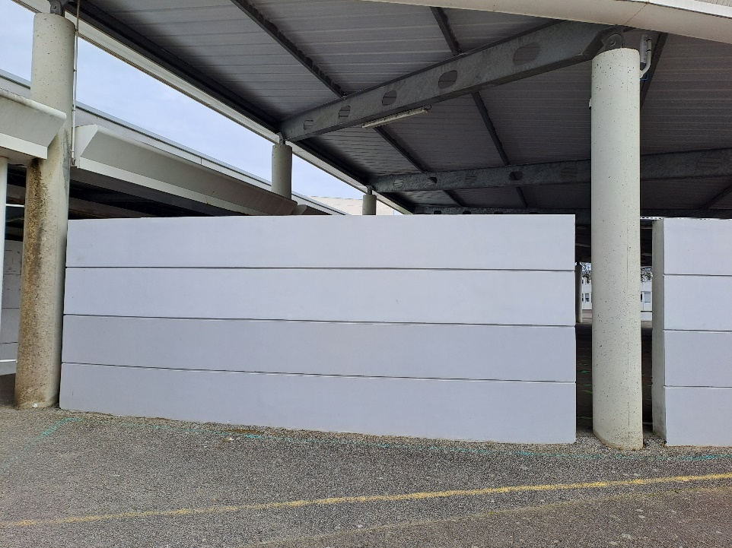
Fresques
Atelier de réalisation d’une Fresque
Du 13 Avril au mois de mai
Préau
« Femmes »
Je suis le lycée SUD !

Slide 13
Quai de scène
INM
Jeudi 13 Avril
Amphithéâtre
A 10h

Slide 14
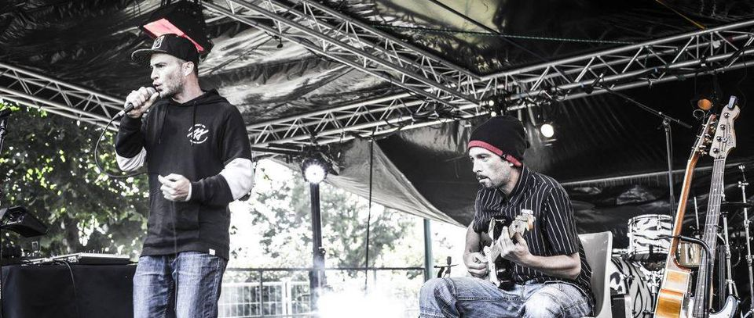
Concert La Chose
Jeudi 13 Avril
Amphithéâtre
14h

Slide 15
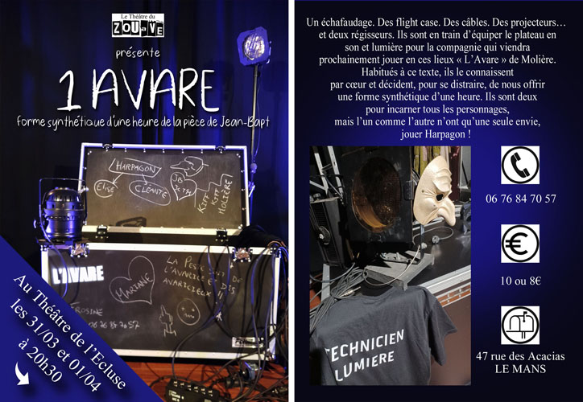
1 Avare
Le Théâtre du Zouave
Vendredi 14 Avril
AMPHI
14 et 16h

